Slide 1
Snaga bubrenja graha
Danijel Svetličić 5.b

Slide 2
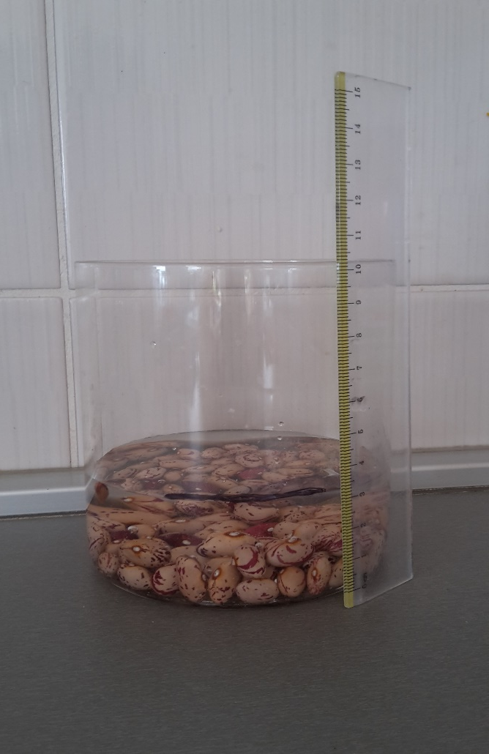
1.dan
U staklenu čašu stavio sam 20 sjemenki graha,sipao sam vodu 2 cm iznad visine sjemenki.Na grah sam stavio plastičnu pločicu (poklopac od sira),a na nju uteg (plastična čaša napunjena vodom).

Slide 3
2.dan
Grah je upio vodu i nabubrio,zato se voda smanjila.Tijekom bubrenja čaša sa podigla.

Slide 4
Zaključak
Prije klijana sjemenka upije vodu koja joj je potrebna za klijanje.
Bubrenjem dobivaju snagu kojom mogu podići teže predmete.

